Slide 1
О координации деятельности вузов и научных организаций железнодорожного транспорта на пространстве ОСЖД
Семинар ОСЖД «Вызовы и новые возможности подготовки персонала в сфере международного железнодорожного сообщения в XXI веке»
Президент Ассоциации вузов транспорта РФ,
ректор МГУПС (МИИТ) д.т.н., проф. Лёвин Борис Алексеевич
Варшава 15.02.2017

Slide 2
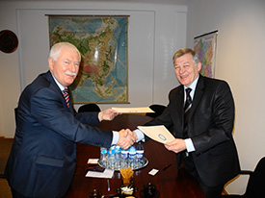
ДОГОВОР О СТАТУСЕ
Договор
о статусе Ассоциации вузов транспорта (АВТ) как присоединённого предприятия ОСЖД от 27 января 2015 г.

Slide 3
СОСТАВ АССОЦИАЦИИ ВУЗОВ ТРАНСПОРТА
АССОЦИАЦИЯ ВУЗОВ ТРАНСПОРТА
МИНТРАНС РОССИИ
МИНОБРНАУКИ РОССИИ
РОСАВИАЦИЯ
РОСЖЕЛДОР
Московский автомобильно-дорожный государственный технический университет
Московский государственный
технический университет гражданской авиации
Московский государственный университет путей сообщения императора Николая II
Иркутский государственный университет путей сообщения
Московский государственный университет геодезии
и картографии
Санкт-Петербургский государственный университет гражданской авиации
Дальневосточный государственный университет путей сообщения
Ульяновское высшее авиационное училище гражданской авиации (институт)
Омский государственный университет путей сообщения
Сибирская государственная автомобильно-дорожная академия
РОСМОРРЕЧФЛОТ
Государственный морской университет им. адмирала Ф.Ф. Ушакова
Петербургский государственный университет путей сообщения императора Александра I
Государственный университет морского и речного флота им. адмирала С.О. Макарова
Ростовский государственный университет путей сообщения
ПАРТНЕРЫ
Казахская академия транспорта и коммуникаций им. М. Тынышпаева
Самарский государственный университет путей сообщения
Морской государственный университет им. адмирала Г.И. Невельского
Волжская государственная академия водного транспорта
Сибирский государственный университет путей сообщения
Координационный совет по Транссибирским перевозкам
Новосибирская государственная академия водного транспорта
Уральский государственный университет путей сообщения

Slide 4
СИСТЕМА ОТРАСЛЕВОГО ТРАНСПОРТНОГО ОБРАЗОВАНИЯ
Вузы и их филиалы
охватывают 8 Федеральных
округов (41 субъект РФ)
Общий контингент
студентов – около 300 тыс. чел.
Контингент ППС – около 20 тыс. чел., в том числе свыше 2 500 докторов наук
20 ВУЗОВ ВСЕХ ВИДОВ ТРАНСПОРТА
(17 – МИНТРАНС,
3 – МИНОБРНАУКИ)
Ежегодный
объём НИОКР:
4-4,5 млрд. руб.
Уникальная
учебно-лабораторная
база
197 передовых
научных школ
Зарубежные партнёры – свыше 200
вузов, предприятий, научных
центров из более, чем 70 стран
Ежегодные объёмы ДПО –
более 260 тыс. чел.
(130 тыс. по линии железнодорожного транспорта)
Приобретение знаний и повышение квалификации в одном вузе на протяжении всего учебного и трудового
цикла (СО, НПО, СПО, ВО, ДПО)
Трудоустройство:
- на предприятия транспорта – 70 %;
- целевиков – 100 %

Slide 5
СТРАТЕГИЧЕСКИЕ ПАРТНЁРЫ АССОЦИАЦИИ
Минтранс России
Комитет ГД РФ по транспорту
Региональные правительства
Муниципальные органы власти
Крупнейшие транспортные
компании России
Российская академия наук
Российский Союз ректоров
Российская академия транспорта
Российская инженерная академия
Союз транспортников России
Союз строителей железных дорог
ТПП РФ
Ассоциация технических университетов РФ
КТС СНГ
ОСЖД
Международная ассоциация «Координационный Совет по Транссибирским перевозкам»

Slide 6
ОСЖД АВТ
Сотрудничество в областях: транспортной политики и стратегии развития, транспортного права, грузовых и пассажирских перевозок, инфраструктуры и подвижного состава, кодирования и информатики и пр.
Участие представителей Ассоциации вузов транспорта в совещаниях рабочих органов ОСЖД и подготовке их документов
Работа экспертов из вузов АВТ в комиссиях и рабочих группах ОСЖД
Подготовка высококвалифицированных кадров для железных дорог с учетом мнения работодателей – национальных железнодорожных компаний
Внедрение в практику обучения и повышения квалификации документов ОСЖД

Slide 7
СОВМЕСТНЫЕ МЕРОПРИЯТИЯ
Проведение совместных научных исследований, международных конференций, семинаров и т.п.
Февраль 2016 года: семинар на тему: «Перспективы взаимодействия Организации сотрудничества железных дорог (ОСЖД) и Ассоциации вузов транспорта в современных условиях»
Сентябрь 2016 года: участие руководителей ОСЖД в Международной научно-практической конференции «Транспортные системы: тенденции развития» в МИИТ
Сотрудничество между изданиями

Slide 8
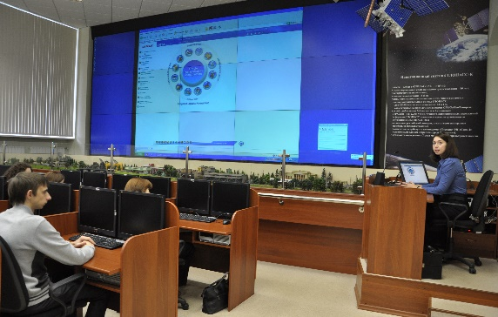
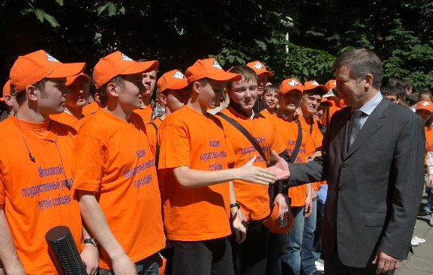
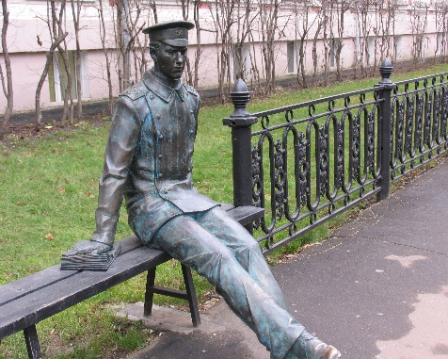
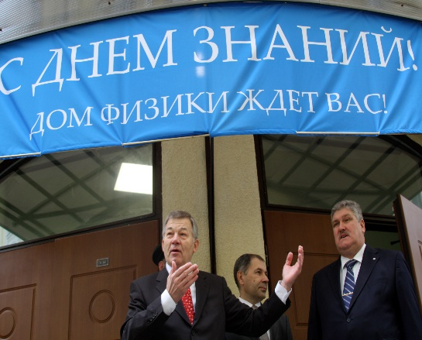
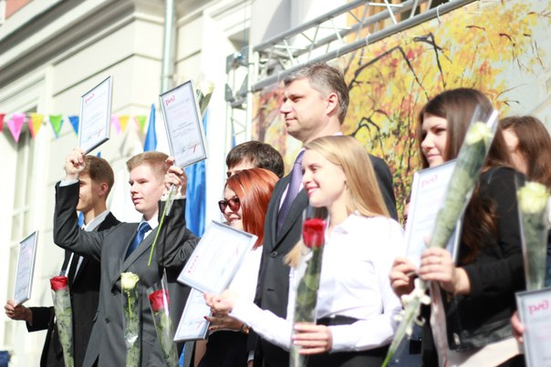
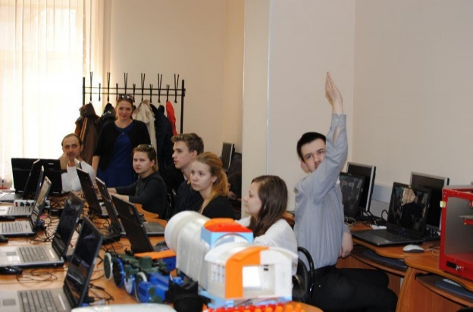
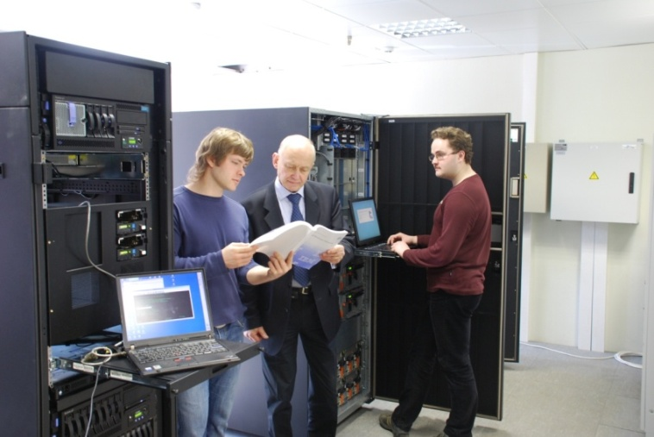
МИИТ СЕГОДНЯ

Slide 9
МИИТ СЕГОДНЯ
2
АКАДЕМИИ
9
ИНСТИТУТОВ
НИИ
транспорта
и транспортного
строительства
4
ФАКУЛЬТЕТА
22 филиала
в 20 субъектах РФ
Гимназия
Медицинский колледж
Колледж железнодорожного транспорта
Правовой колледж

Slide 10
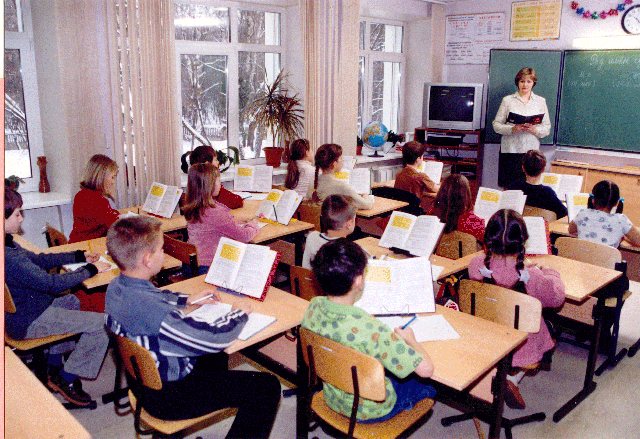
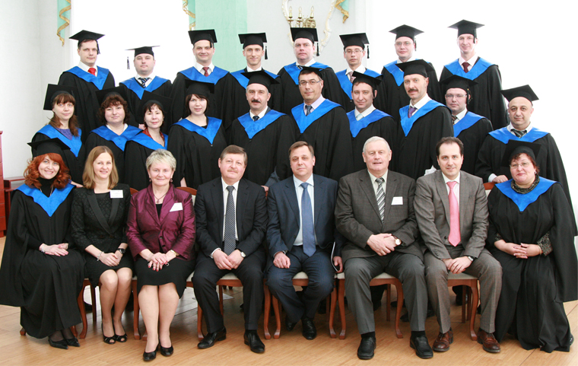
ЦЕНТР НЕПРЕРЫВНОГО ОБРАЗОВАНИЯ
Общее
образование
Начальное
образование
Высшее
образование
Послевузовское
образование
СПО
Гимназия
Колледжи
Институты
Академии
Магистратура
Аспирантура
Докторантура
Система ДПО (МБА)
ВОЗМОЖНОСТЬ НЕПРЕРЫВНОГО ОБУЧЕНИЯ ОТ ПОДГОТОВИТЕЛЬНОГО
КЛАССА ГИМНАЗИИ ДО ДОКТОРАНТУРЫ

Slide 11
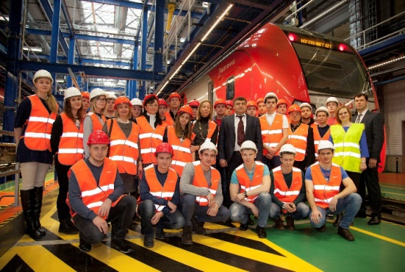
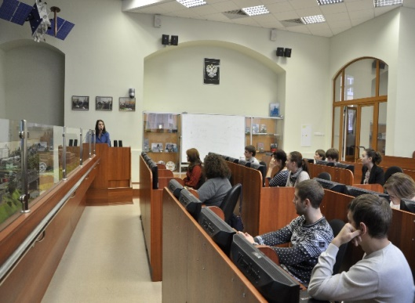
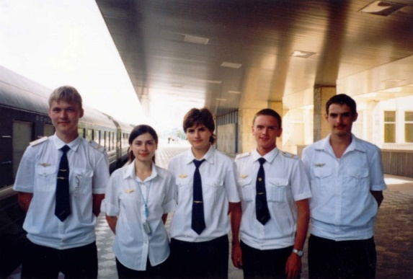
КОНТИНГЕНТ ОБУЧАЮЩИХСЯ
ОБЩИЙ КОНТИНГЕНТ ОБУЧАЮЩИХСЯ:
Более 113 тыс. человек, в том числе:
По программам ВО – около 40 тыс. человек;
По программам СПО – более 19 тыс. человек.
Высшее образование :
11 специальностей (26 специализаций);
33 направления (97 профилей) бакалавриата;
21 направление (53 программ) магистратуры;
15 направлений подготовки научно-педагогических кадров.
Среднее профессиональное образование: 22 специальности (13 укрупнённых групп направлений подготовки); Рабочие и должности служащих: 134 профессии.

Slide 12
КОНТИНГЕНТ РАБОТНИКОВ И ППС
ОБЩИЙ КОНТИНГЕНТ РАБОТНИКОВ : около 7 тыс. человек
ЧИСЛЕННОСТЬ ПРОФЕССОРСКО-ПРЕПОДАВАТЕЛЬСКОГО СОСТАВА:
1 972 человека
329 человек
1 078 человек

Slide 13
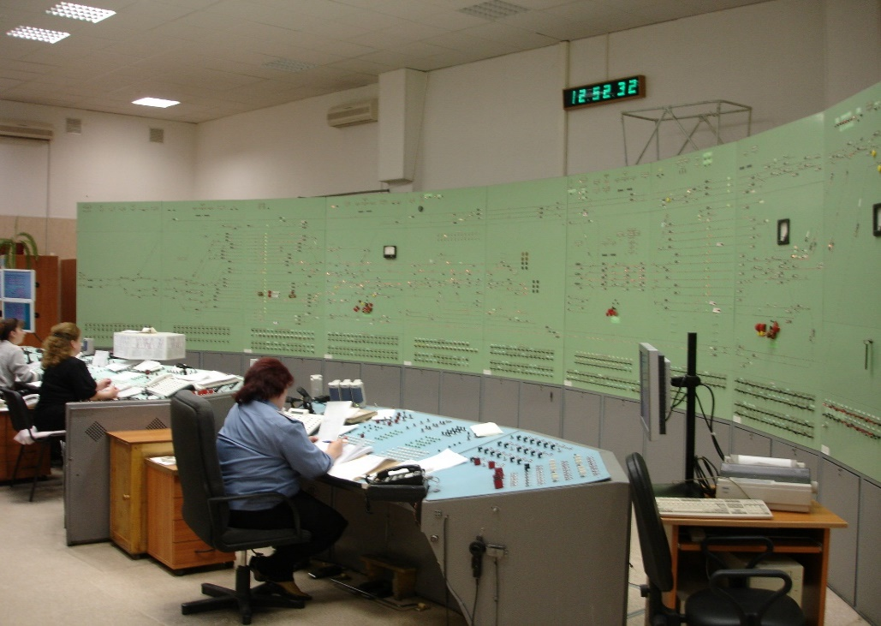
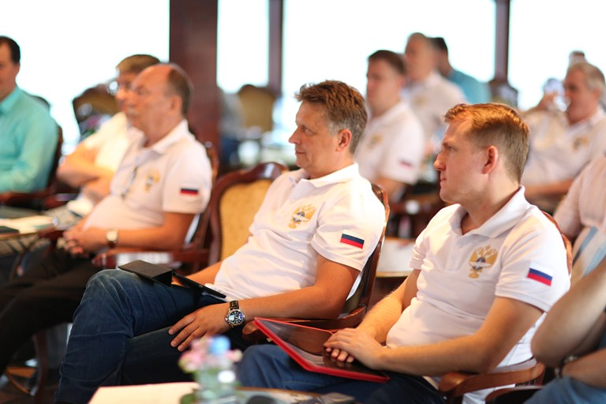
ПРОГРАММЫ ОБРАЗОВАНИЯ
480 программ дополнительного профессионального образования.
Ежегодная подготовка и переподготовка до 60 тыс. руководителей и специалистов транспорта и других областей экономики.
Государственная аккредитация программ МБА
(ежегодные объёмы подготовки более 500 чел.)

Slide 14
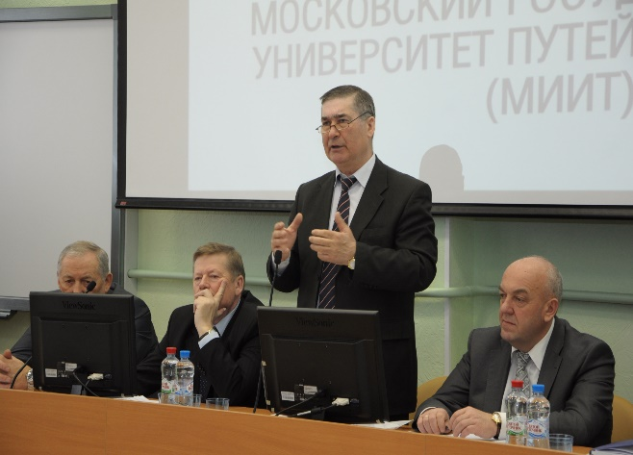
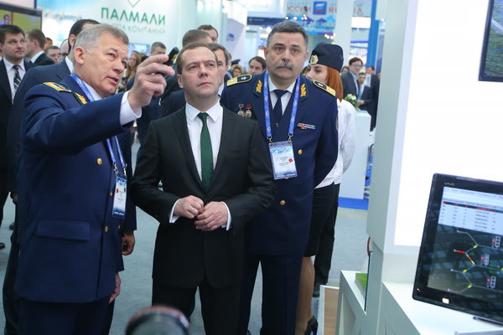
ЛИДЕР НАУЧНОГО СОПРОВОЖДЕНИЯ РАЗВИТИЯ ТРАНСПОРТА РОССИИ
24 научные школы, имеющие общероссийский и международный авторитет
162 патента, в том числе: 151 – РФ, 11 – зарубежных
(в т. ч. 4 евразийских)
Объёмы научно-технических работ (с учётом внедрения результатов) – более 3 млрд. руб., в том числе НИР – 700-750 млн. руб.
Хоздоговорные работы – 98,5 %.
8 диссертационных советов

Slide 15
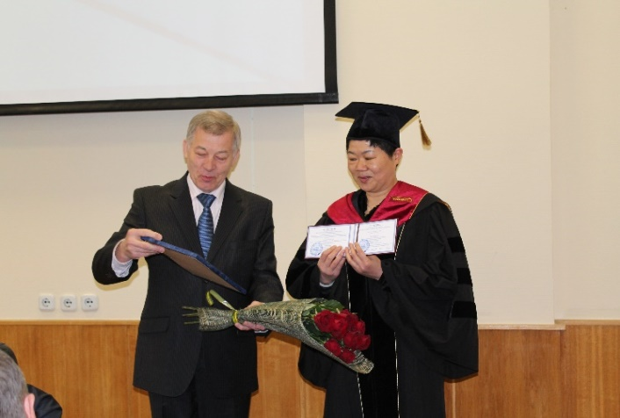
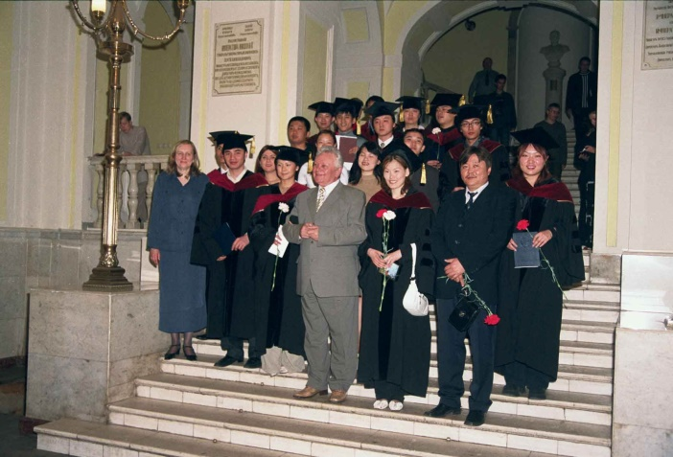
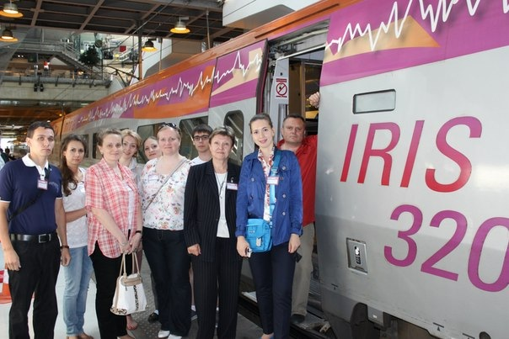
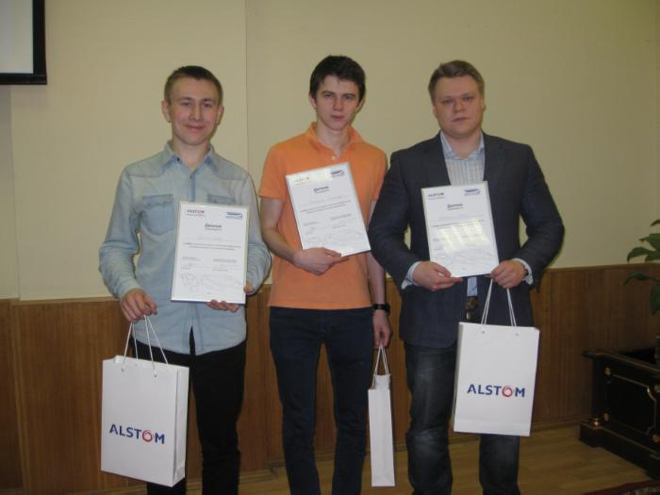
143 ПАРТНЁРА ИЗ 45 СТРАН МИРА
Ведущие зарубежные вузы, научные центры, предприятия транспорта
Посольства
Крупнейшие международные объединения транспортников

Slide 16
НА БАЗЕ ВУЗА ДЕЙСТВУЮТ:
Совет по образованию и науке Координационного транспортного совещания государств - участников СНГ;
Ассоциация вузов транспорта;
Российская академия транспорта;
Ассоциация колледжей и техникумов транспорта;
Отраслевой инновационный центр импортозамещающих технологий на транспорте;
Отраслевой центр по подготовке персонала по работе с инвалидами и другими маломобильными группами населения на транспорте.

Slide 17
СТРАТЕГИЧЕСКИЕ ПАРТНЁРЫ

Slide 18
КАЧЕСТВО ОБРАЗОВАНИЯ = СООТВЕТСТВИЕ ТРЕБОВАНИЯМ РАБОТОДАТЕЛЕЙ
Профессиональные стандарты
Работодатели
Целевой прием
Производственная практика
Программы повышения квалификации преподавателей на производстве
Согласованные программы дополнительного профессионального образования
Профориентационная работа
Дополнительные образовательные программы
Преподаватели из числа действующих руководителей железнодорожных компаний
Федеральные государственные образовательные стандарты
Профессионально-общественная аккредитация
Учебные программы
Университеты

Slide 19
ЕДИНЫЕ МЕЖДУНАРОДНЫЕ ТРЕБОВАНИЯ К ПОДГОТОВКЕ СПЕЦИАЛИСТОВ ТРАНСПОРТА
Единые требования
к подготовке специалистов
для гражданской авиации
Единые требования
к подготовке специалистов
для морского транспорта
Для железнодорожного транспорта международных организаций, устанавливающих единые требования к подготовке кадров и уровню квалификации персонала, не существует

Slide 20
ПРЕДЛОЖЕНИЯ АССОЦИАЦИИ ВУЗОВ ТРАНСПОРТА В ОБЛАСТИ ЖЕЛЕЗНОДОРОЖНОГО ОБРАЗОВАНИЯ
Для эффективного кадрового и научного обеспечения
координации деятельности железных дорог на евроазиатском континенте необходимы единые требования к подготовке специалистов
Разработка соответствующих предложений в формате ОСЖД с учётом опыта совместной работы ОСЖД и АВТ
Международный центр аккредитации образовательных программ железнодорожных и логистических специальностей и направлений подготовки при ОСЖД

Slide 21
ПРИОРИТЕТНЫЕ ОРИЕНТИРЫ В СФЕРЕ ПОВЫШЕНИЯ КВАЛИФИКАЦИИ ПРИ ОСУЩЕСТВЛЕНИИ МЕЖДУНАРОДНЫХ ПЕРЕВОЗОК
Важность единого понимания персоналом железных дорог, действующих на пространстве ОСЖД правил и норм.
Система обучения работников организаций – членов ОСЖД, а также других железнодорожных, логистических, экспедиторских компаний на пространстве ОСЖД, выделение этой деятельности ОСЖД в отдельное направление.
Обучение применению нормативных актов ОСЖД.
Система обучения в соответствии с требуемыми квалификациями и компетенциями ключевых категорий персонала, задействованных в международном сообщении.
Разработка учебных курсов с последующей сертификацией со стороны ОСЖД, участие в организации обучения.

Slide 22
РАСШИРЕНИЕ СОТРУДНИЧЕСТВА ВУЗОВ С ОСЖД
Проведение семинара «Вызовы и новые возможности подготовки персонала в сфере международного железнодорожного сообщения в XXI веке» на регулярной основе с изменяемой ключевой тематикой.
Создание при ОСЖД органа, координирующего деятельность учебных заведений стран ОСЖД в рамках работы комиссий и рабочих групп ОСЖД (Международная ассоциация учебных заведений при ОСЖД, комиссия или рабочая группа по работе с учебными заведениями или наделение полномочиями другого органа).
Проведение мероприятия подобного формата в сфере научной деятельности, в целях создания координируемых ОСЖД планов научных исследований в интересах обеспечения деятельности комиссий и рабочих групп организации.
Расширение участия ОСЖД в крупных мероприятиях, проводимых Ассоциацией вузов транспорта. Приглашаем всех участников семинара принять участие во II Международной конференции «Транспортные системы: тенденции развития» 12-13 октября 2017 года.

